Slide 1
第一章
DAIDIANLIZIZAIZUHECHANGZHONGDEYUNDONG
专题强化4 带电粒子在组合场中的运动
探究重点 提升素养 / 专题强化练

Slide 2
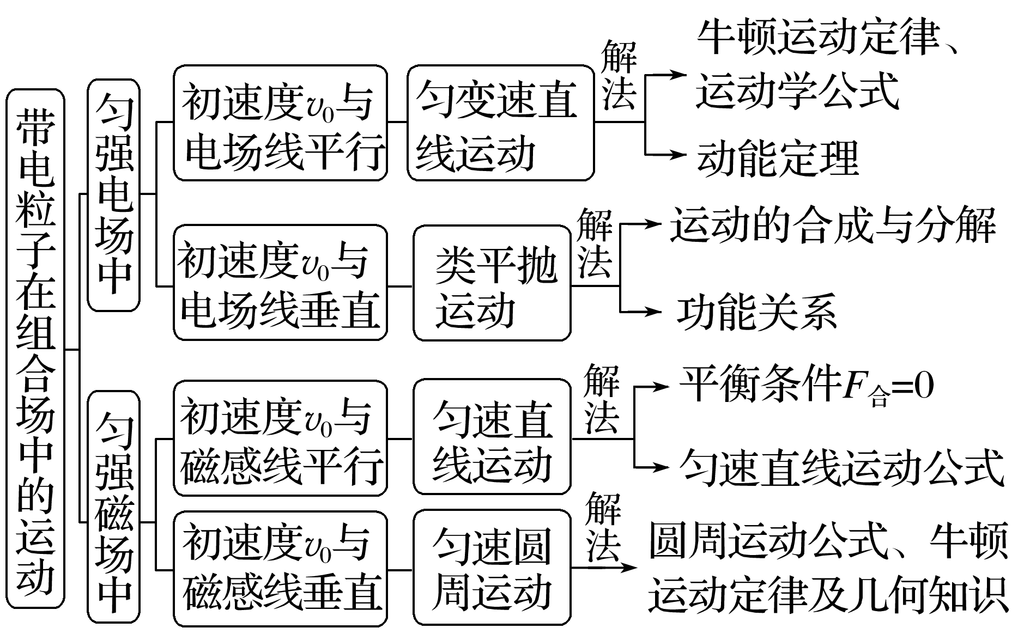
1.解决带电粒子在组合场中的运动所需知识

Slide 3
2.“电偏转”与“磁偏转”的比较

Slide 4
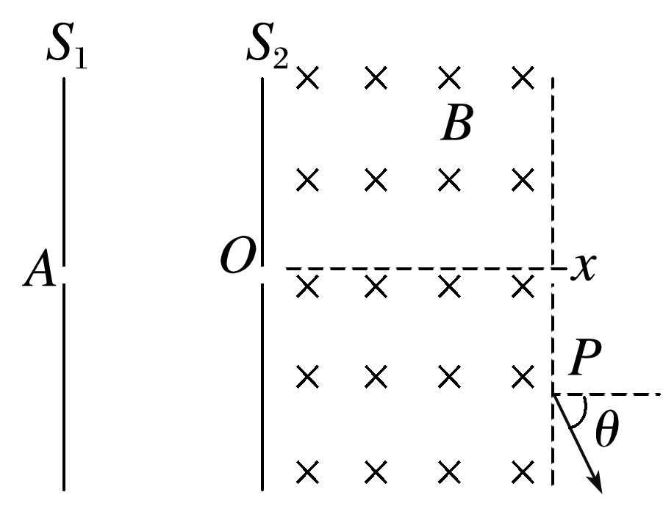
一、由电场进入磁场
例一：(多选)一带负电粒子的质量为m、电荷量为q，空间中一平行板电容器两极板S₁、S₂间的电压为U.将此粒子在靠近极板S₁的A处无初速度释放，经电场加速后，经O点进入磁感应强度大小为B、方向垂直纸面向里的有界匀强磁场(右边界平行于S₂)，图中虚线Ox垂直于极板S₂，当粒子从P点离开磁场时，其速度方向与Ox方向的夹角θ＝60°，如图所示，整个装置处于真空中，不计粒子所受重力，则

Slide 5
带负电粒子向右加速运动，所受电场力向右，场强向左，说明极板S₁带负电，故A错误；

Slide 6
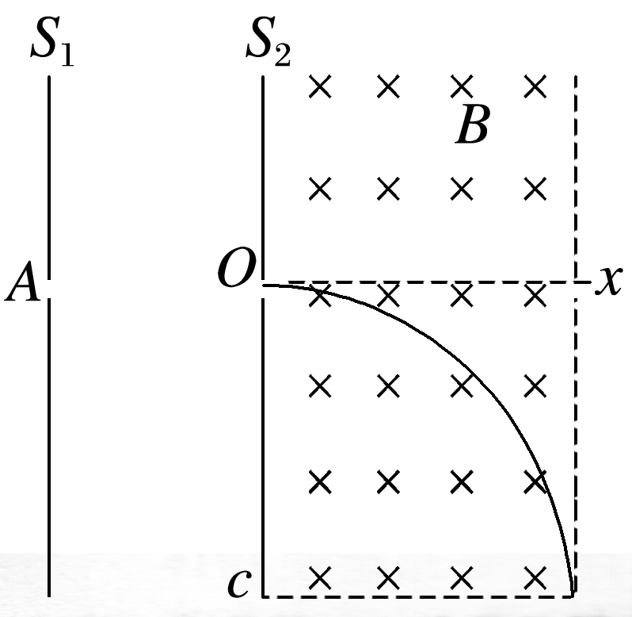

Slide 7
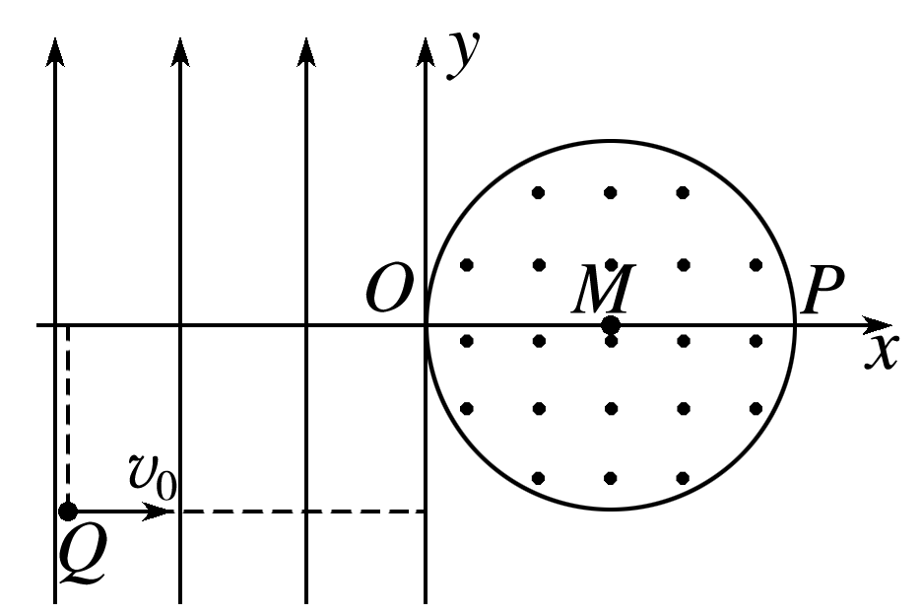
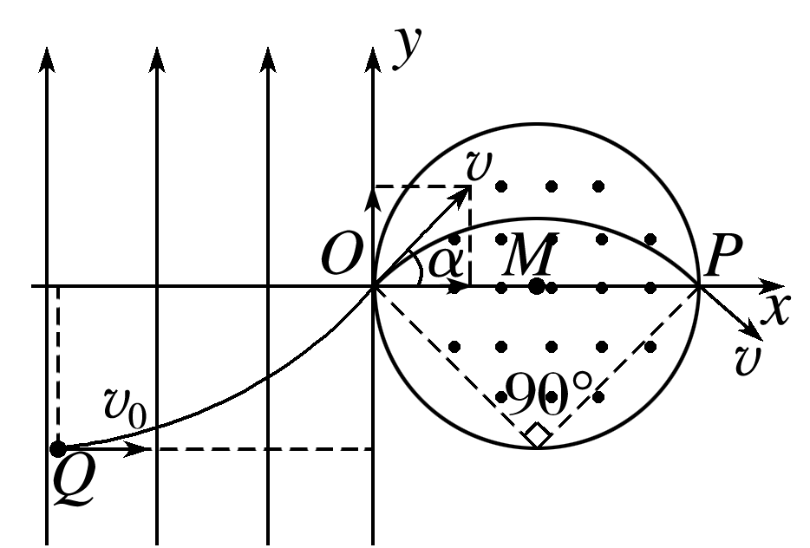
例二：如图所示，在平面直角坐标系xOy内，第Ⅱ、Ⅲ象限内存在沿y轴正方向的匀强电场，第Ⅰ、Ⅳ象限内存在半径为L的圆形匀强磁场，磁场圆心在M(L,0)点，磁场方向垂直于坐标平面向外.一带正电粒子从第Ⅲ象限中的Q(－2L，－L)点以速度v₀沿x轴正方向射入电场，恰好从坐标原点O进入磁场，从P(2L,0)点射出磁场，不计粒子重力，求：
(1)电场强度与磁感应强度大小的比值；

Slide 8
(2)粒子在磁场与电场中运动时间的比值.

Slide 9
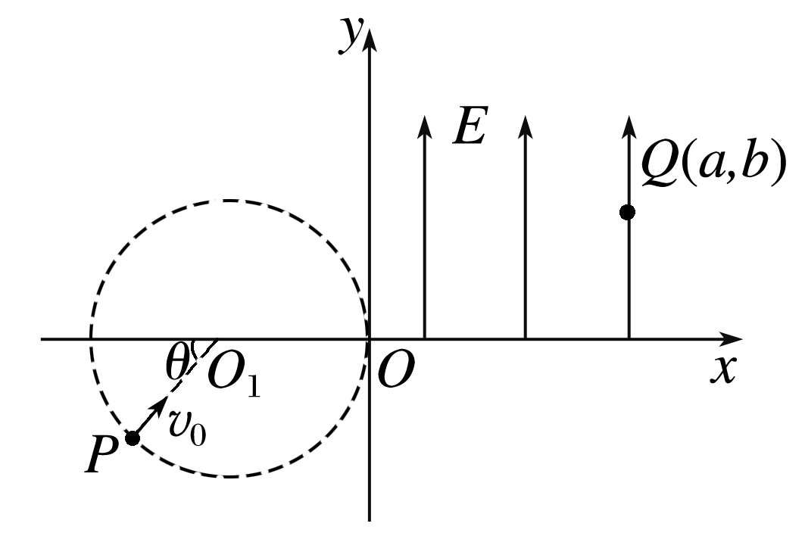
二、由磁场进入电场
例三：如图所示，在平面直角坐标系xOy的第一象限内有竖直向上的匀强电场E，圆心O₁在x轴上，半径为R且过坐标原点O，圆内有垂直纸面向外的匀强磁场B(图中未画出).一质量为m，带电荷量为q的正粒子从圆上P点正对圆心O₁以速度v₀射入磁场，从坐标原点O离开磁场，接着又恰好经过第一象限的Q(a，b)点，已知PO₁与x轴负方向成θ角，不计粒子重力，求：(1)匀强电场的电场强度E及匀强磁场的磁感应强度B的大小；
设粒子在磁场中做圆周运动的半径为r，
粒子从O到Q做类平抛运动，设运动时间为t₂。a＝v₀t₂

Slide 10
(2)粒子从P运动到Q的时间.
则粒子从P运动到Q的时间为

Slide 11
总
结
提
升
粒子从磁场进入电场时，要注意分析粒子的速度方向.在高中物理考查中，粒子进入电场的速度方向一般来说有两种可能：一是平行于电场线方向；二是垂直于电场线方向.分析运动情景时结合具体情况作出判断.

Slide 12
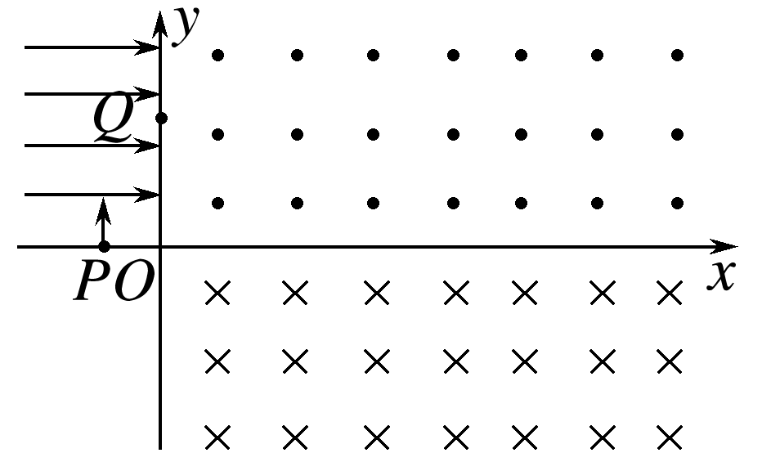
三、多次进出电场和磁场
例四：如图所示的xOy坐标系，在第二象限内有水平向右的匀强电场，在第一、第四象限内分别存在匀强磁场，磁感应强度大小相等，方向如图所示.现有一个质量为m、电荷量为＋q的带电粒子在该平面内从x轴上的P点，以垂直于x轴的初速度v₀进入匀强电场，恰好经过y轴上的Q点且与y轴成45°角射出电场，再经过一段时间又恰好垂直于x轴进入第四象限的磁场.已知O、P之间的距离为d，不计粒子的重力.求：
(1)O点到Q点的距离；
设Q点的纵坐标为h，粒子到达Q点的水平分速度为v_{x}，从P到Q受到的恒定的电场力与初速度方向垂直，则粒子在电场中做类平抛运
动，则由类平抛运动的规律可知，h＝v₀t₁
解得h＝2d.

Slide 13
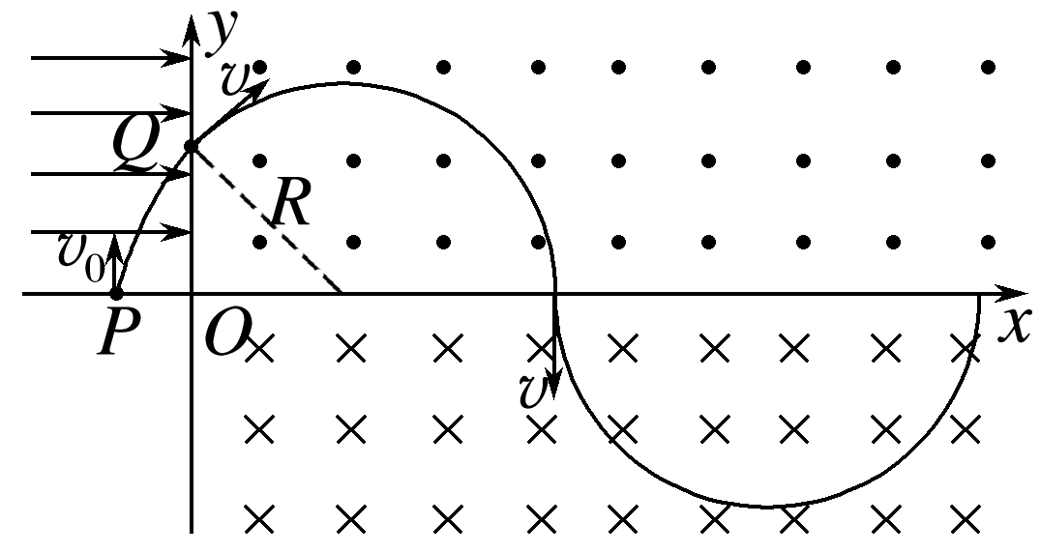
(2)磁感应强度B的大小；

Slide 14
(3)带电粒子自进入电场至在磁场中第二次经过x轴所用的时间.
粒子在第一象限中的运动时间为
返回

